Slide 1

Tự nhiên – Xã hội
Kiểm tra bài cũ:
1. Hãy nêu địa chỉ nhà em ở.
2. Nêu tên đồ dùng có trong tranh?

Slide 2



Tự nhiên – Xã hội
Kiểm tra bài cũ:
(?) Nêu tên các đồ dùng có trong tranh?
Đồng hồ
Quạt điện
Ti vi

Slide 3
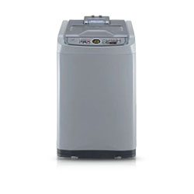
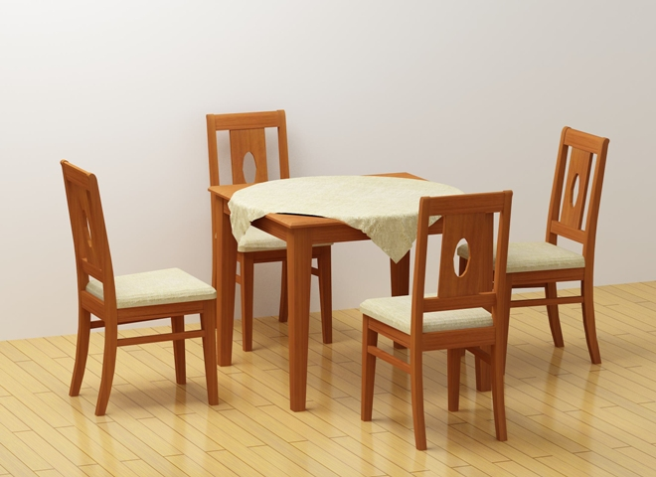
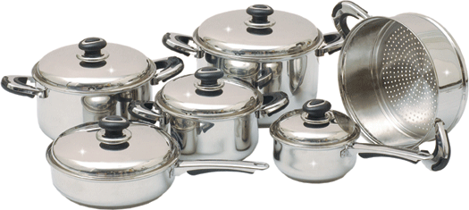
Tự nhiên – Xã hội
Kiểm tra bài cũ:
(?) Nêu tên các đồ dùng có trong tranh?
Máy giặt
Xoong nồi
Bàn ghế

Slide 4

Tự nhiên – Xã hội
Bài 13: Công việc ở nhà

Slide 5
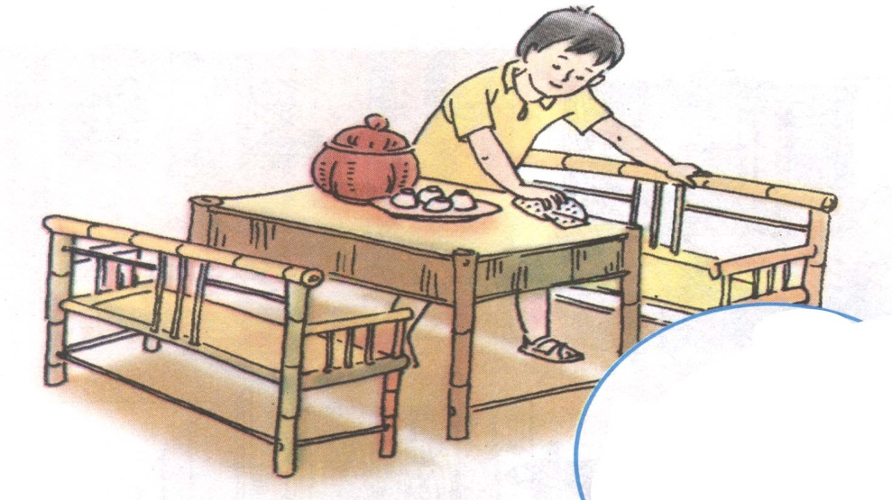
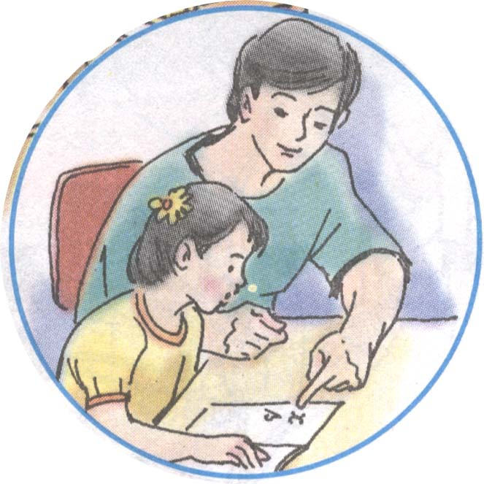
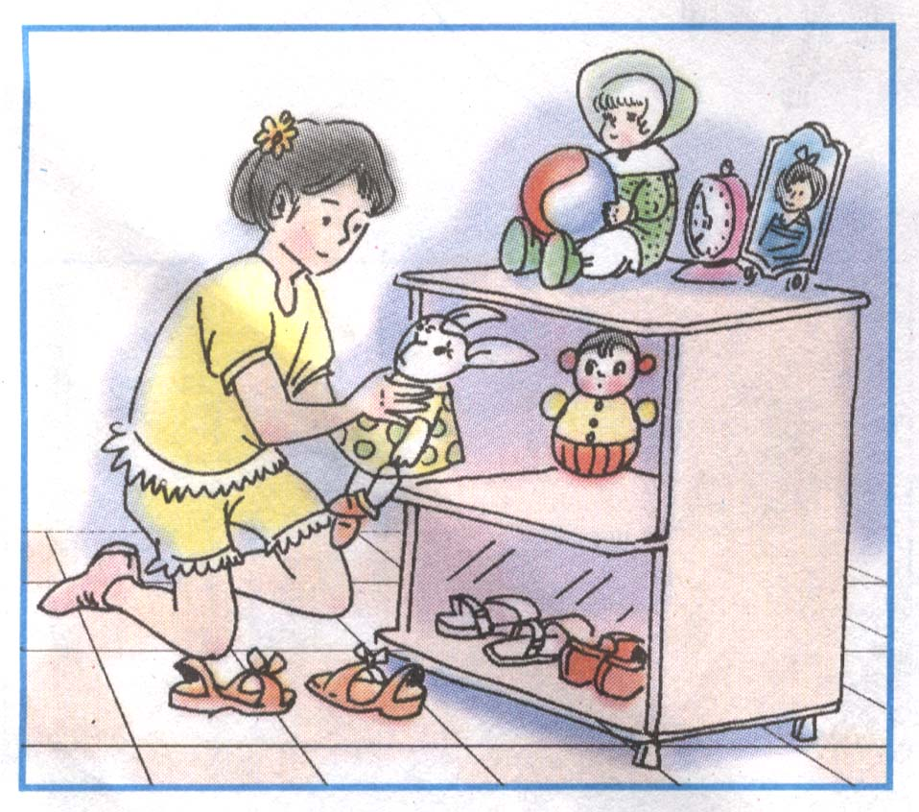
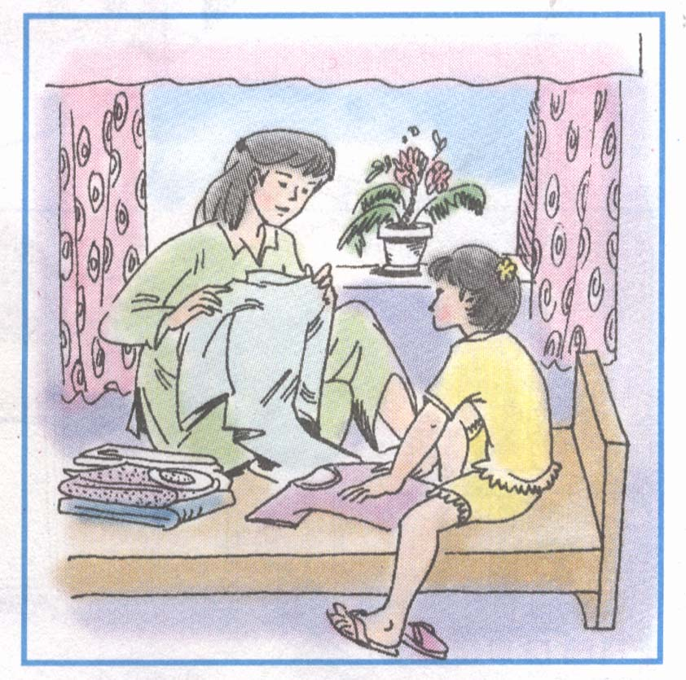
*Quan sát hình trong SGK và cho biết những người trong hình đang làm gì? Tác dụng của những việc làm đó?
1
2
3
4

Slide 6

Tự nhiên – Xã hội
Bài 13: Công việc ở nhà
Kết luận:
Làm công việc ở nhà vừa giúp cho nhà cửa sạch sẽ, gọn gàng vừa thể hiện sự quan tâm, gắn bó của những người thân trong gia đình.

Slide 7
Tự nhiên – Xã hội
Bài 13: Công việc ở nhà
Thảo luận nhóm 2:
- Kể cho nhau nghe về công việc ở nhà của mọi người trong gia đình mình
120s
+ Ai đi chợ?
+ Ai giúp bạn học tập?
+ Ai nấu cơm?
+ …
90s
30s
- Ở nhà, bạn đã làm gì để giúp đỡ bố mẹ?
60s
Bắt đầu

Slide 8
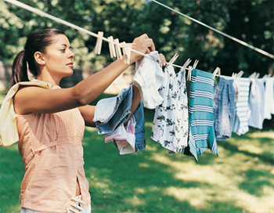
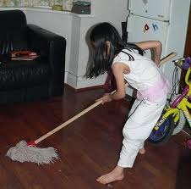
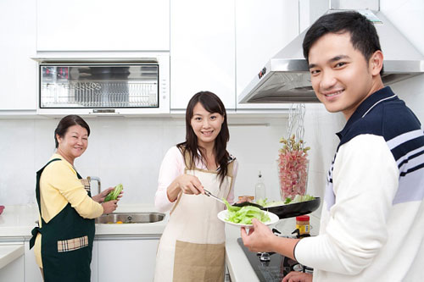
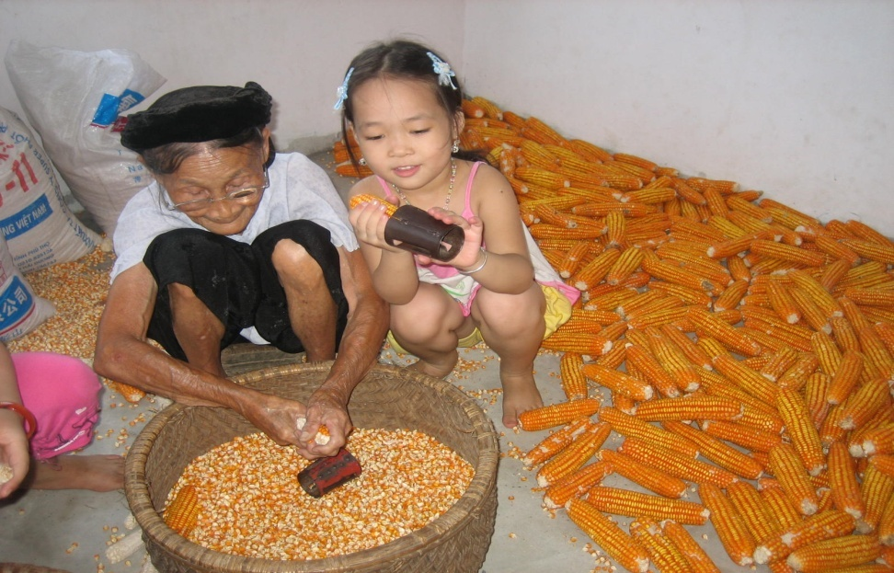

Slide 9
Tự nhiên – Xã hội
Bài 13: Công việc ở nhà
Kết luận:
Mọi người trong gia đình đều phải tham gia làm việc nhà tùy theo sức của mình.

Slide 10
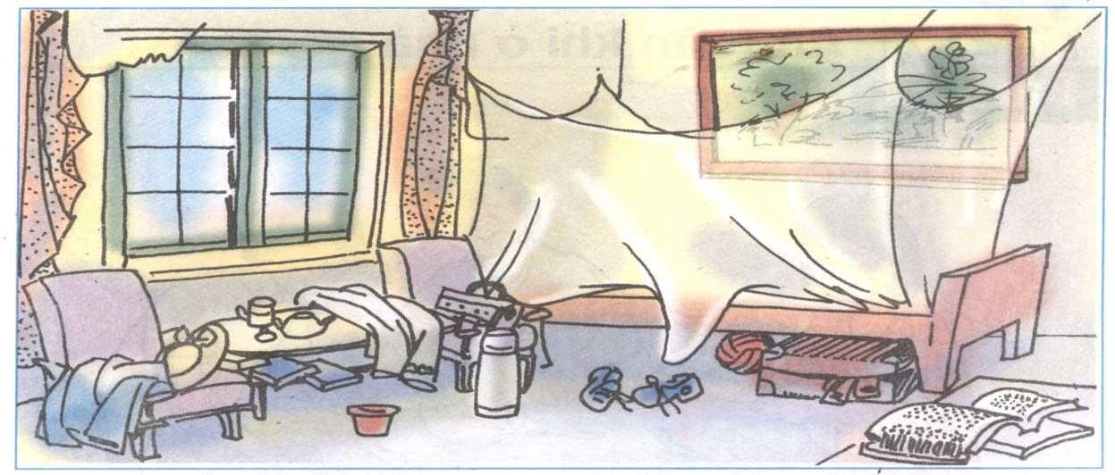
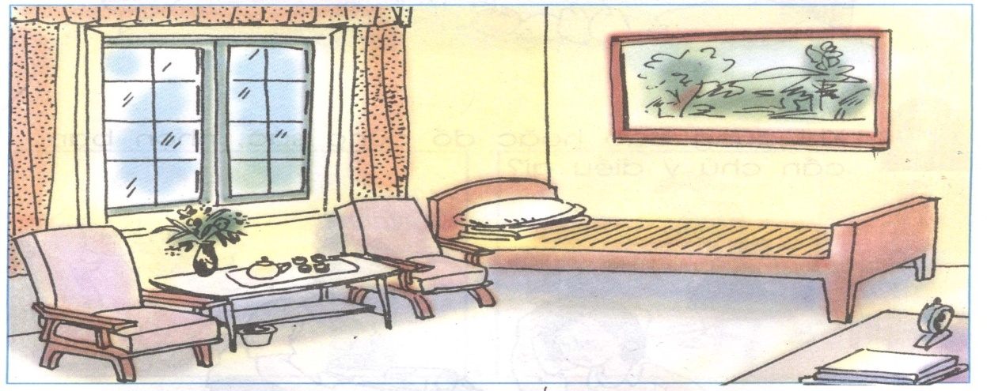
Tự nhiên – Xã hội
Bài 13: Công việc ở nhà
*Quan sát hình và trả lời câu hỏi:
Căn phòng ở hình 1 và hình 2 có điểm gì giống nhau và khác nhau?
+ Giống nhau: Cả 2 căn phòng đều là phòng ngủ và đều có các đồ dùng như: Giường, bàn ghế, rèm cửa…
+ Khác nhau:
Căn phòng ở hình 1 bừa bộn, lộn xộn, bẩn. Còn căn phòng ở hình 2 gọn gàng, sạch sẽ.
- Bạn thích căn phòng nào? Vì sao?
1
- Để có nhà cửa sạch sẽ em phải làm gì để giúp bố mẹ?
2

Slide 11
Tự nhiên – Xã hội
Bài 13: Công việc ở nhà
Kết luận:
- Nếu mọi người trong nhà đều quan tâm đến việc dọn dẹp nhà cửa, nhà ở sẽ gọn gàng, sạch sẽ.
- Ngoài giờ học, để có được nhà ở gọn gàng sạch sẽ, mỗi học sinh nên giúp đỡ bố mẹ những công việc tùy theo sức của mình.

Slide 12
Tự nhiên – Xã hội
Bài 13: Công việc ở nhà
Trò chơi:
Nối nhanh, nối đúng

Slide 13
1
Hằng ngày em làm gì để giúp mẹ?
Bố, mẹ
a
Ai giúp em học tập?
Rửa chén, quét nhà…
2
b
Làm việc tùy theo
sức của mình
Mọi người trong nhà cần phải
làm gì?
c
3
Để nhà cửa sạch sẽ, gọn gàng
mọi người trong nhà phải làm gì?
Quan tâm đến việc nhà
4
d

Slide 14


Tự nhiên – Xã hội
Bài 13: Công việc ở nhà

Slide 15
Tự nhiên – Xã hội
Bài 13: Công việc ở nhà
Dặn dò:
Về nhà tự sắp xếp, trang trí góc học tập của em.
Chuẩn bị bài: An toàn khi ở nhà

